Slide 1
Солнечная система
Выполнили:
Шуватова Александра
Наумова Анастасия
Крайнов Алексей

Slide 2
Когда я смотрю на небо…
…я вижу звезды.

Slide 4
Объекты солнечной системы

Slide 5
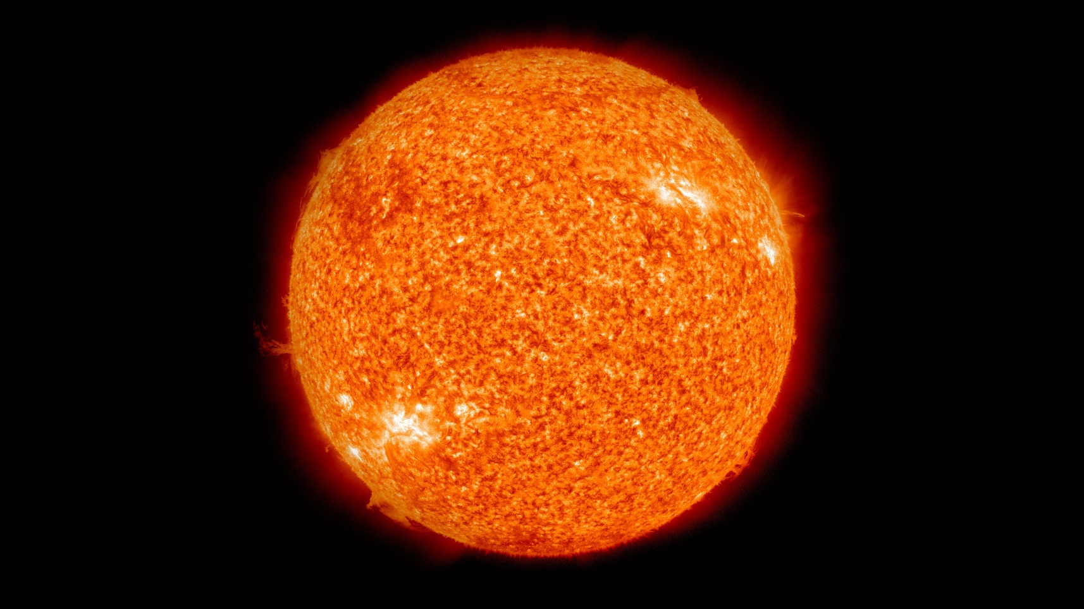
Солнце
Солнце — единственная звезда Солнечной системы. Вокруг Солнца обращаются другие объекты этой системы: планеты и их спутники, карликовые планеты и их спутники, астероиды, метеороиды, кометы и космическая пыль.

Slide 6
Планеты

Slide 7
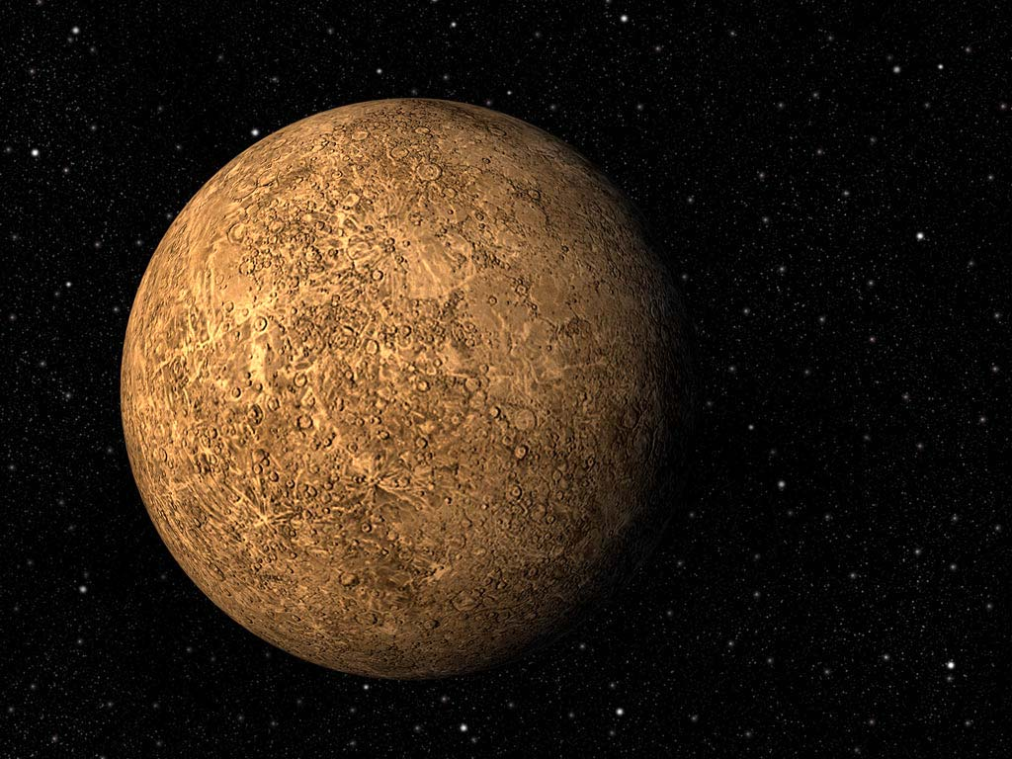
Планеты земной группы
Меркурий
Меркурий - ближайшая к Солнцу планета, среднее расстояние от Солнца 58 млн. км. Меркурий практически лишен атмосферы, поверхность подобна лунной.

Slide 8
Венера
Венера - вторая по удаленности от Солнца планета, среднее расстояние от Солнца 108,2 млн. км.Из-за плотной атмосферы и неблагоприятного состава газа планета не подходит для жизни человека. После Луны Венера - самый яркий объект на земном небе.

Slide 9
Земля
Земля, третья планета от Солнца, является крупнейшей из 4-х внутренних планет, имеющих схожую с земной внутреннюю структуру. Одна из особенностей Земли как планеты - ее магнитное поле, благодаря которому мы можем пользоваться компасом.

Slide 10
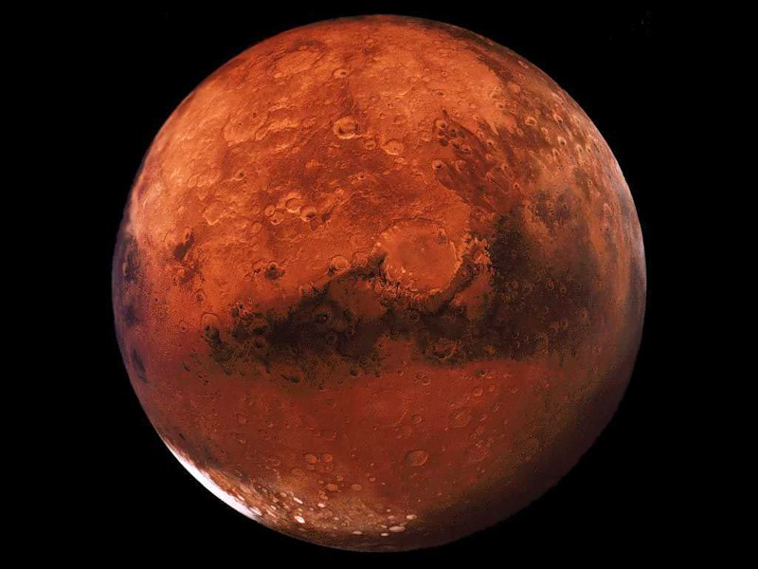
Марс
Марс - четвертая планета от Солнца.Разреженная атмосфера состоит в основном из углекислого газа. Поверхность Марса - пыле-песчаная пустыня с каменистыми россыпями, потухшими вулканами, ударными кратерами, ветвящимися каньонами типа высохших русел рек.

Slide 11
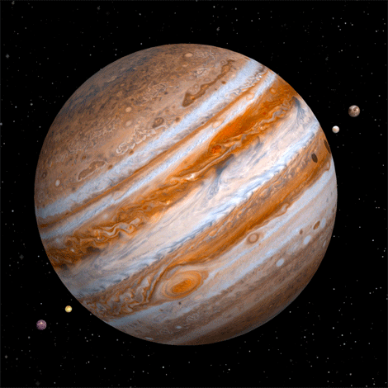
Планеты-гиганты
Юпитер
Юпитер - пятая по счету от Солнца, а также крупнейшая планета нашей Солнечной системы.Представляет собой газо-жидкое тело, твердой поверхности не имеет. Состоит в основном из водорода и гелия.

Slide 12
Сатурн
Сатурн - шестая планета Солнечной системы.Сатурн известен своими кольцами.Но хотя мы не можем увидеть и сосчитать все кольца, однако мы способны различить 3 больших кольца.У Сатурна открыто 18 спутников, состоящих преимущественно изо льда и камня.

Slide 13
Уран
Уран - седьмая от Солнца планета Солнечной системы.Открыты 15 спутников Урана (крупнейшие Титания, диаметр около 1600 км, и Оберон, диаметром около 1550 км) и кольца, подобные по строению кольцу Юпитера.

Slide 14
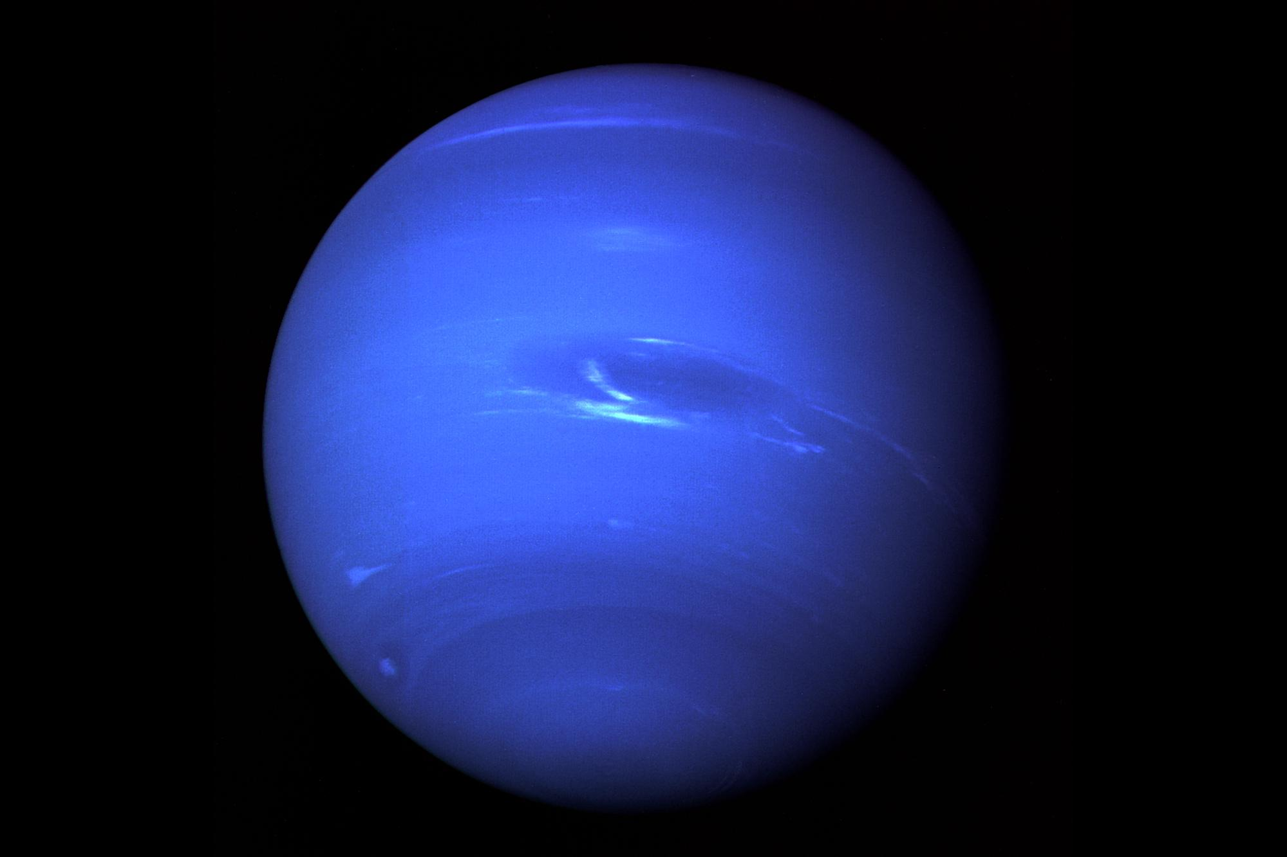
Нептун
Нептун - предпоследняя планета Солнечной система. В целом подобен Урану, но в своей атмосфере Нептун имеет быстрые ураганные ветры, но планета содержит, как предполагается, глубокий океан, состоящий из воды.

Slide 15
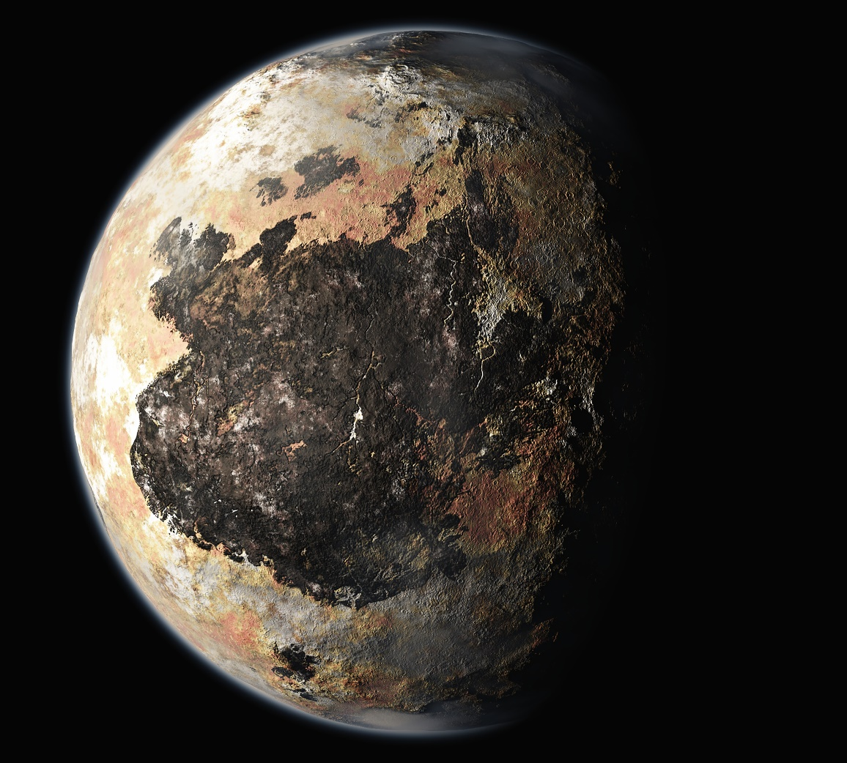
Карликовая планета
Плутон
Плутон - последняя и самая удаленная от Солнца планета Солнечной системы. Плутон имеет спутник - Харон, сопоставимый по размерам с планетой Но существует мнение, что Плутон - большой астероид или даже, что планета - это комета. В этой области ведутся активные споры.

Slide 16
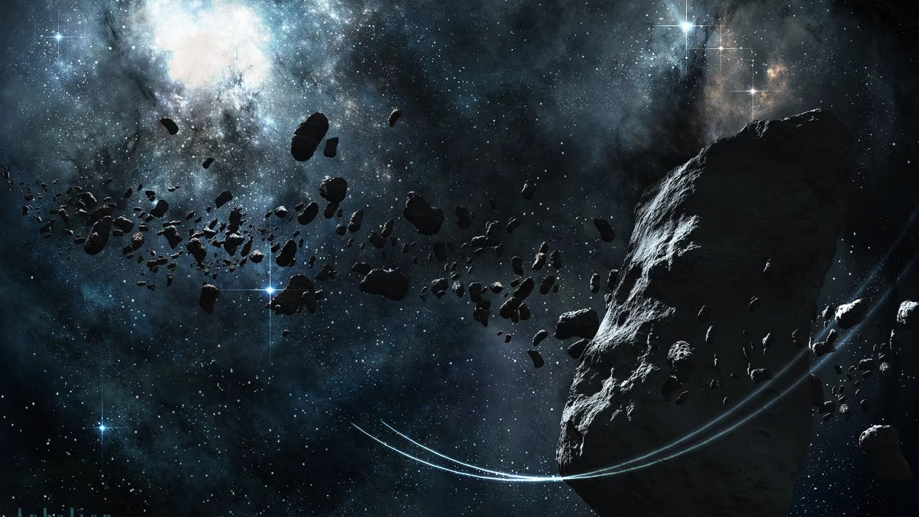
Маленькие тела

Slide 17
